Slide 1

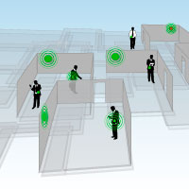

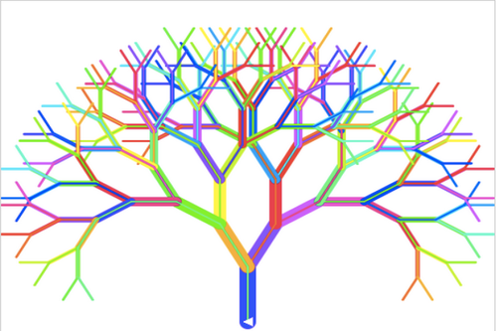
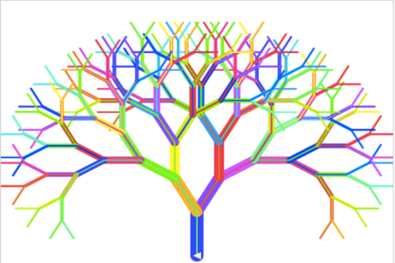


Цель работы
ПО для позиционирования в помещениях
Задача
Использование метода машинного обучения
Инструментарий

Slide 2
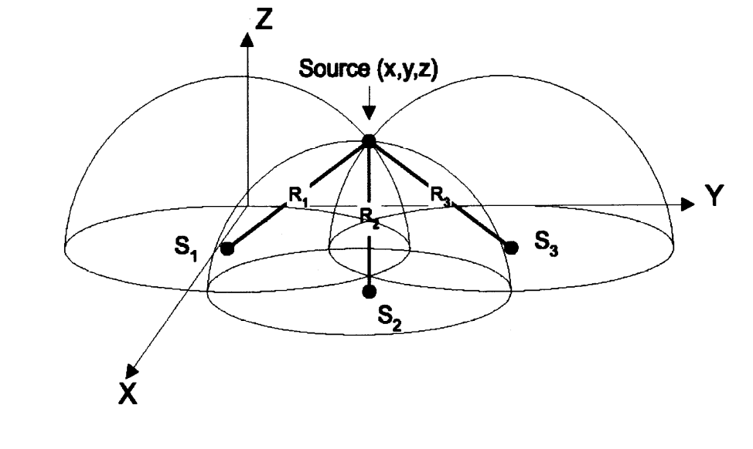
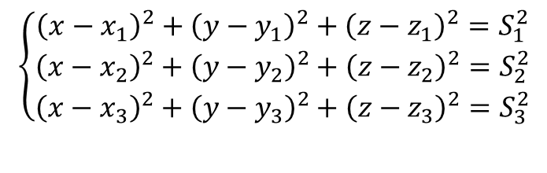
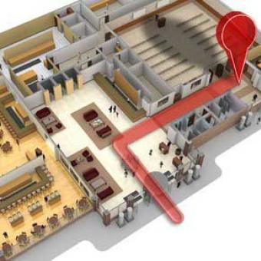
Позиционирование в помещениях
Ограничения:
Необходимость синхронизации времени на всех БС и МУ
Сложные алгоритмы определения местоположения МУ
Зашумленность входных значений

Slide 3



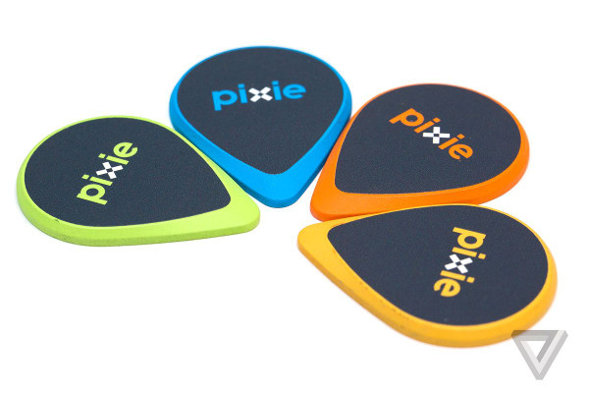
Существующие решения
Решения на базе беспроводной технологии Bluetooth с низким энергопотреблением BLE*
*(BLE - Bluetooth Low Energy)

Slide 4
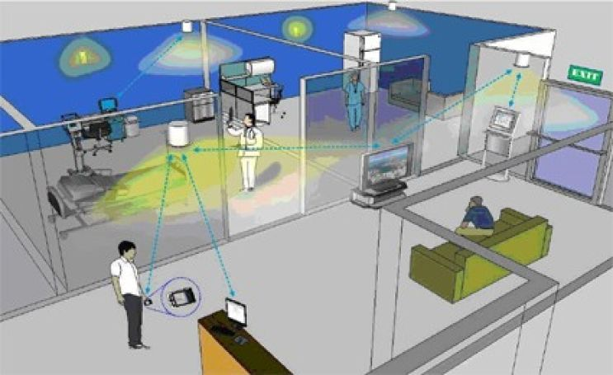
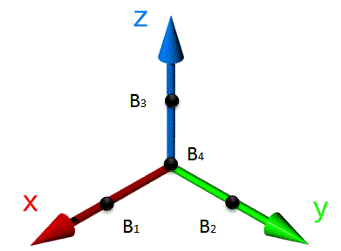
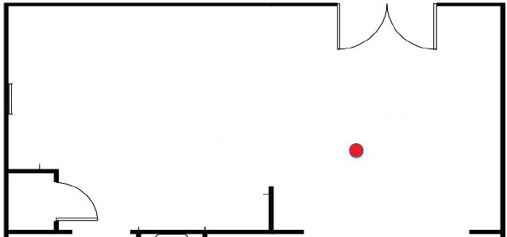
Indoor позиционирование
помещение площадью 10x25x50м
БС B₁-B₃ равноудалены друг от друга относительно B₄ на 10м
Базовая станция (БС)
Мобильное устройство (МУ)

Slide 5
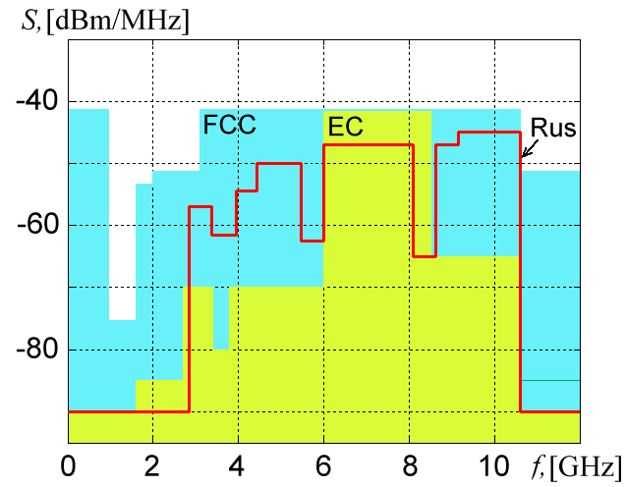
Правовой аспект использования UWB в РФ
Государственная комиссия по радиочастотам от 07.05.2007 № 07-20-03-001 «О выделении полос радиочастот устройствам малого радиуса действия»
Безлицензионное использование сверхширокополосного (UWB) диапазона 2,85…10,6 ГГц
Ограничения на мощность сигнала −65…-45 дБм/МГц*
*дБм – единица уровня мощности на 1мВт

Slide 6
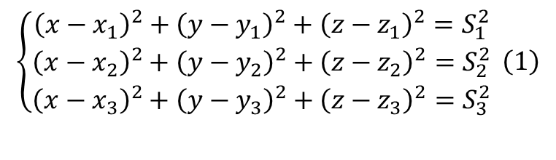
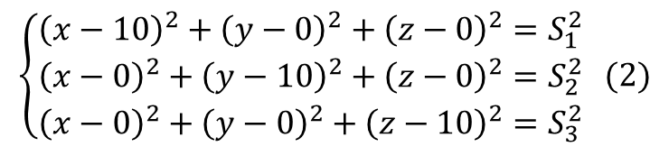
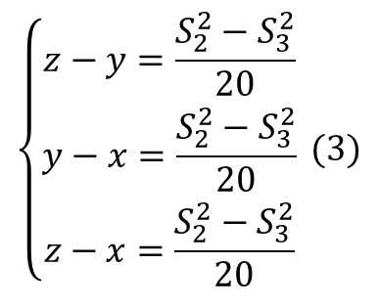
Математический подход к решению
Попытка линеаризовать систему уравнений трех сфер с радиусом S
постоянные значения расстояния между БС: B₁(0,0,10); B₂(10,0,0); B₃(0,10,0)
метод сложен в реализации
требователен к вычислительным ресурсам

Slide 7
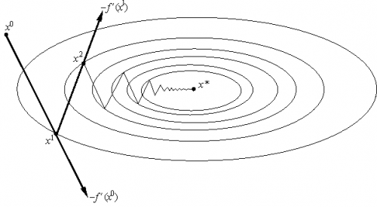

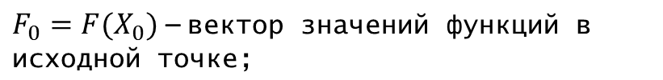
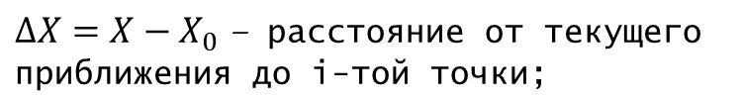
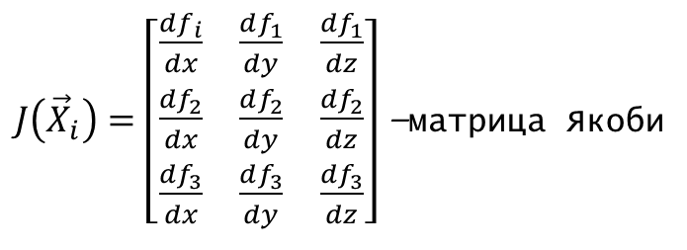

Математический подход к решению
Попытка многомерной минимизации градиентным методом

Slide 8
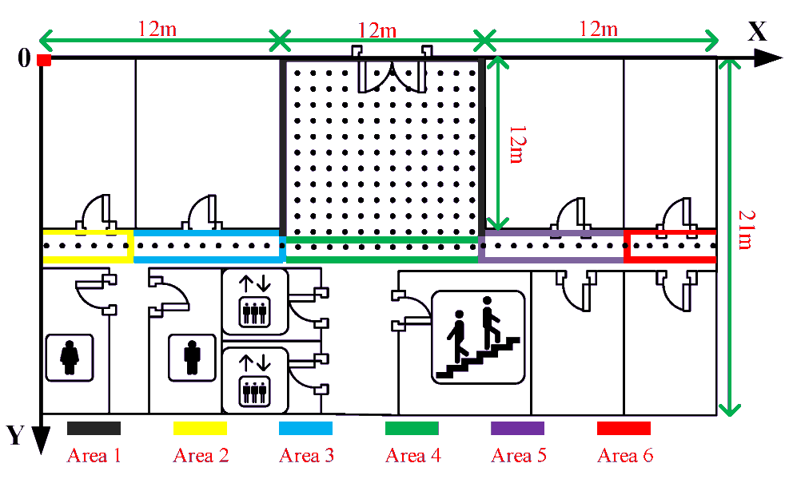
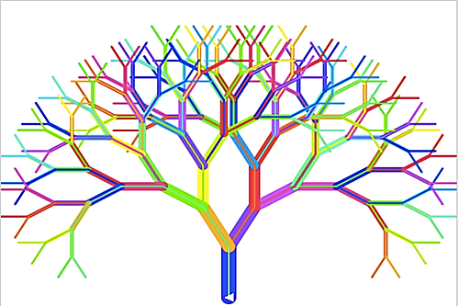
Машинное обучение в задаче
Fingerprinting localization (метод радио отпечатков)
идентификация объектов в заранее построенной карте уровней сигналов в помещении
Random Forest (алгоритм Случайного леса)
ансамбль множества решающих деревьев, ответы которых усредняются

Slide 9
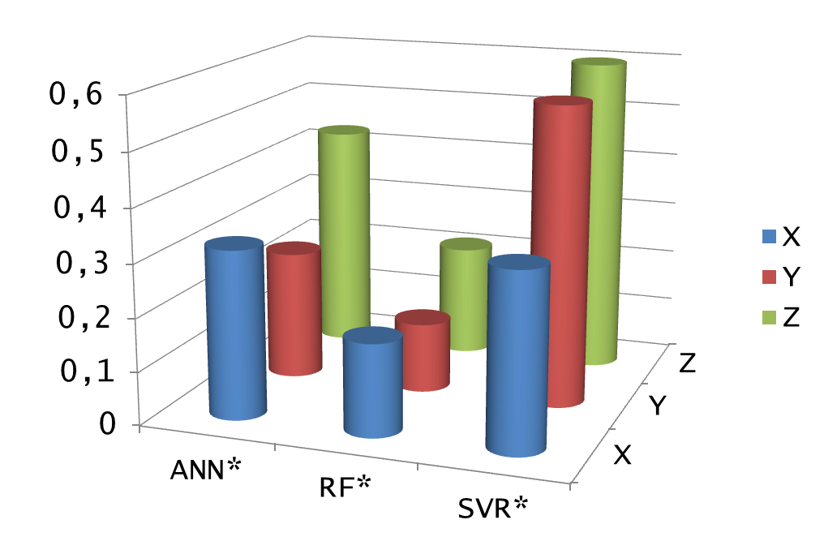
Сравнение алгоритмов машинного обучения
*ANN - Artificial Neural Network (Искусственная нейронная сеть)
*RF - Random Forest (Случайный лес)
*SVM – Support vector machine (Метод опорных векторов)

Slide 10
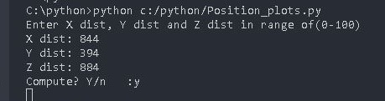
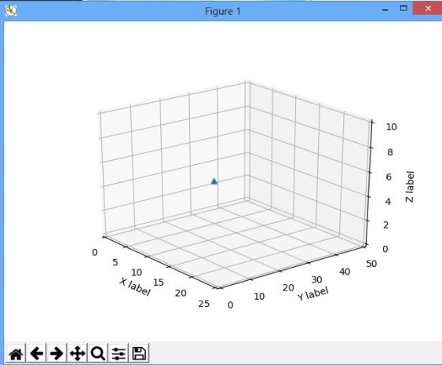
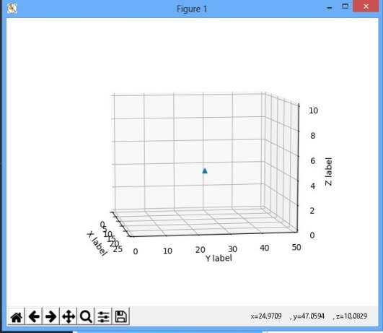
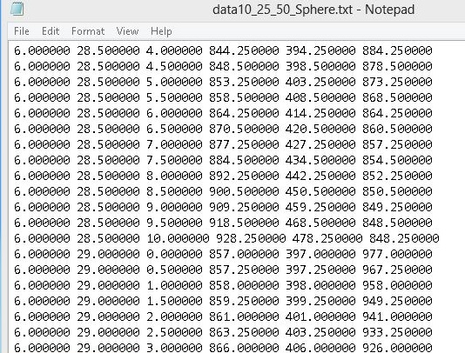
Результат работы программы
ввод произвольных расстояний
визуально, это точка с координатами (6,28,4)
действительные значения

Slide 11
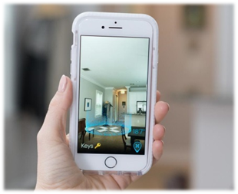
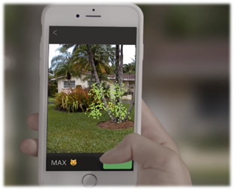
Заключительные выводы
Ни один из представленных методов не дает определение с высокой точностью
Дальнейшие работы по устранению проблем с зашумленными входными данными
Работоспособные решения с уклоном в сторону энергоэффективности и точности данных
Продвижение решений в пользу персонального использования

